Slide 1
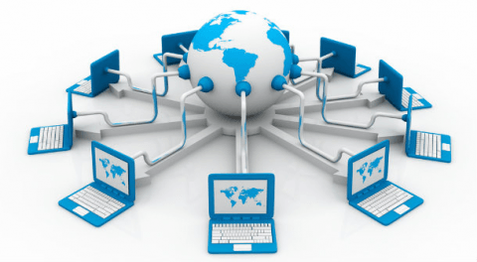
TC 3003B Implementación de redes de área amplia
Redes de área amplia (WAN)
ITESM Campus Querétaro

Slide 2
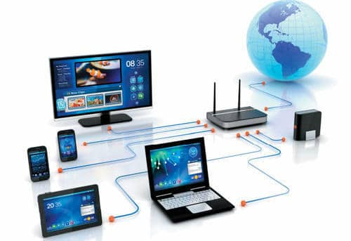
Agenda de esta sesión
Introducción a las WANs
Líneas arrendadas
VPNs
MPLS
Tecnologías de acceso a Internet
Conexiones redundantes

Slide 3
Introducción a las redes WAN

Slide 4
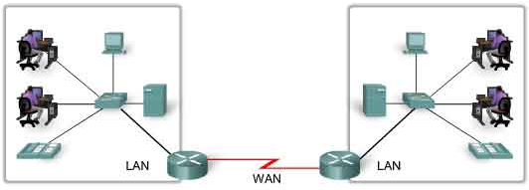
Redes de Área Amplia (WAN)
(Wide Area Network)
Enlazan dos o más redes LAN en diferentes lugares geográficos.
La conexión se hace por medio de microondas, enlaces dedicados digitales, como fibra óptica, o por Internet.

Slide 5
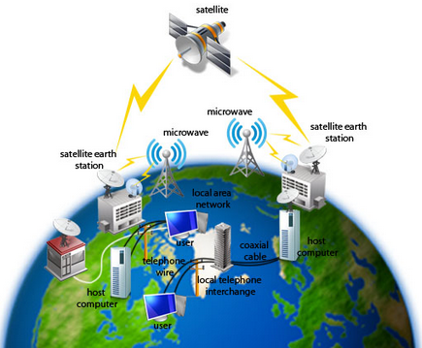
Redes de Área Amplia (WAN)
(Wide Area Network)
Se extienden sobre una gran área geográfica. Por ejemplo: Entre ciudades, países y continentes.
Su tamaño puede oscilar entre 100 y 1000 kilómetros.
Se utilizan para conectar LANs geográficamente distantes. Por ejemplo, para conectar dos oficinas que se encuentran en diferentes ciudades o países.
Suelen pertenecer a una organización. Son similares a un sistema bancario, donde cientos de sucursales en diferentes ciudades están conectadas entre sí para compartir sus datos oficiales.
Utilizan una velocidad de transmisión más baja que las redes de área local.

Slide 6
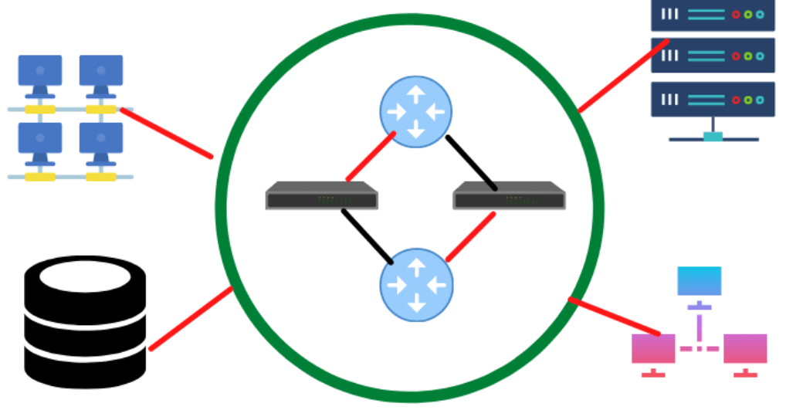
Redes de Área Amplia (WAN)
(Wide Area Network)
Aunque Internet en sí misma puede considerarse una WAN, el término WAN se usa normalmente para referirse a las conexiones privadas de una empresa que conecta sus oficinas, centros de datos y otros sitios entre sí.

Slide 7
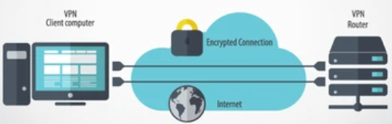
Redes de Área Amplia (WAN)
En redes públicas compartidas como Internet, las VPN (redes privadas virtuales) se pueden usar para crear conexiones WAN privadas.

Slide 8
Líneas arrendadas

Slide 9
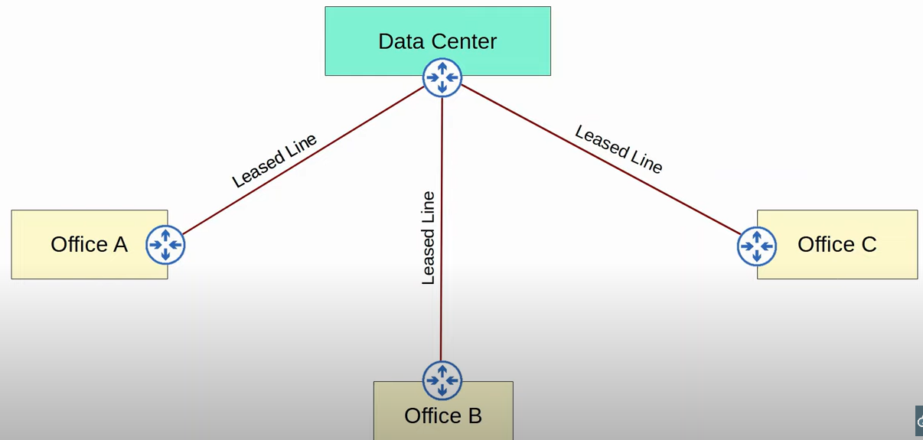
WAN sobre conexión dedicada
(línea arrendada – Leased line)
Una línea arrendada es un enlace físico dedicado, que generalmente conecta dos sitios. Las líneas arrendadas son conexiones físicas dedicadas que se pueden usar para conectar sitios entre sí para formar una WAN.
Las líneas arrendadas usan conexiones seriales

Slide 10
Líneas arrendadas
(Leased lines)
En Europa, existen cinco tipos de líneas dedicadas que se distinguen según sus velocidades:
E0 = 64 Kbps
E1 = 32 líneas E0 (2.048 Mbps)
E2 = 128 líneas E0 (8.448 Mbps)
E3 = 16 líneas E1 (34.368 Mbps)
E4 = 64 líneas E1 (139.264 Mbps)

Slide 11
Líneas arrendadas
(Leased lines)
En Estados Unidos, el concepto es el siguiente:
T1 = 1.544 Mbps
T2 = 4 líneas T1 (6 Mbps)
T3 = 28 líneas T1 (44.736 Mbps)
T4 = 168 líneas T1 (275 Mbps)

Slide 12
WAN sobre conexión dedicada
(línea arrendada – Leased line)
Este es un ejemplo de una WAN: Esta empresa tiene un centro de datos central y algunas oficinas. Cada oficina está conectada al centro de datos a través de una línea arrendada, que es una especie de conexión física dedicada entre dos sitios.

Slide 13
WAN sobre conexión dedicada
(línea arrendada – Leased line)
Esta no es una conexión compartida, no está conectada a Internet, es una conexión privada que la empresa usa para conectar sus sitios. ¿Conoces está topología?

Slide 14
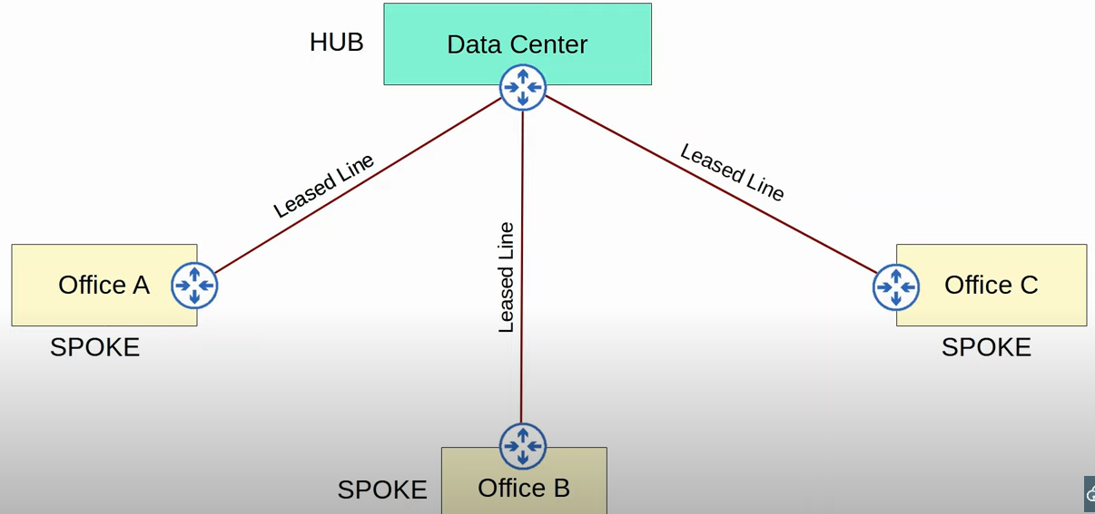
WAN sobre conexión dedicada
(línea arrendada – Leased line)
Cuando hablamos de WANs un término muy común es hub and spoke.
El sitio central, el centro de datos, se denomina hub, y los sitios de oficina que se conectan al hub se denominan spokes.

Slide 15
WAN sobre conexión dedicada
(línea arrendada – Leased line)
Una de las mayores ventajas de la topología hub-and-sopoke, es que es más fácil controlar centralizadamente el tráfico que está permitido y el que no está permitido.

Slide 16
WAN sobre conexión dedicada
(línea arrendada – Leased line)
Este diagrama no es exactamente una representación precisa de las líneas arrendadas.

Slide 17
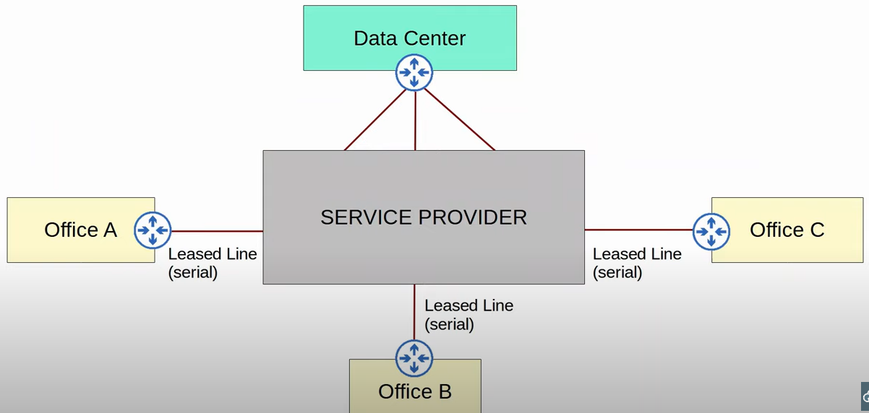
WAN sobre conexión dedicada
(línea arrendada – Leased line)
Esta es una mejor representación de lo que realmente está pasando. En lugar de un solo cable físico que conecta directamente cada sitio al centro de datos, cada sitio se conecta a un proveedor de servicios, que conecta los sitios entre sí.

Slide 18
Conexión WAN a través de Ethernet
(Fibra óptica)
Estas conexiones usan cables seriales. Sin embargo, en estos días las conexiones WAN a través de Ethernet son cada vez más comunes. Las conexiones de fibra óptica permiten cables mucho más largos, por lo tanto, en la actualidad, las WAN que utilizan cables de fibra óptica Ethernet son bastante comunes.

Slide 19
VPNs

Slide 20
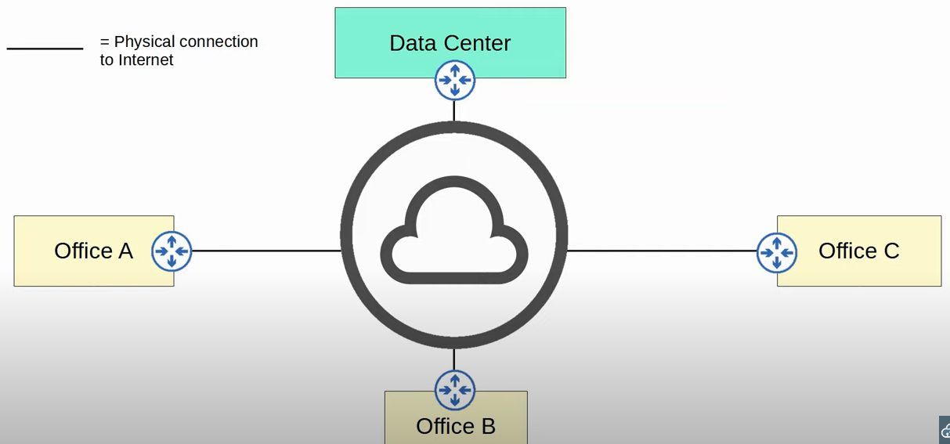
WAN sobre una infraestructura compartida (Internet VPN)
Internet también se puede utilizar para las conexiones WAN de una empresa entre sitios. Sin embargo, Internet no es una red privada. Es una red pública compartida, por lo que el envío de datos importantes a través de Internet no está protegido.

Slide 21
WAN sobre una infraestructura compartida (Internet VPN)
En este caso, tenga en cuenta que cada sitio tiene una conexión física a Internet.

Slide 22
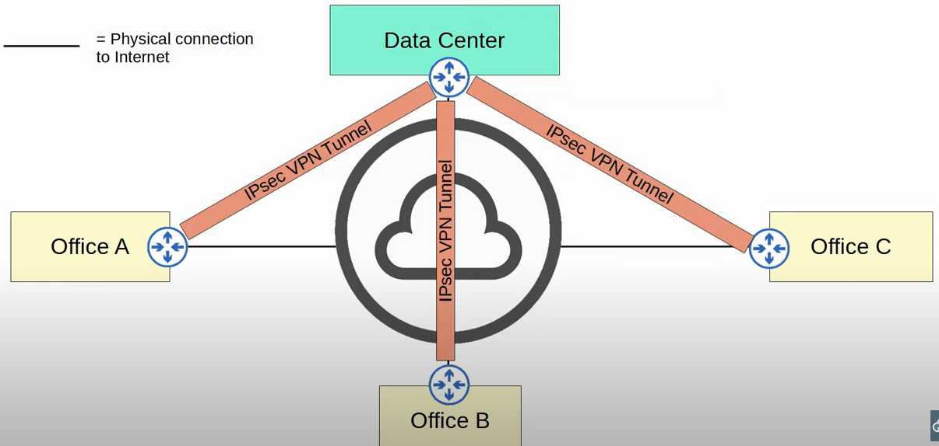
WAN sobre una infraestructura compartida (Internet VPN)
Para enviar tráfico entre sitios, las empresas configuran redes privadas virtuales (VPN)
Los paquetes se encriptan de modo que los contenidos sólo puedan ser leídos por los destinatarios previstos.

Slide 23
WAN sobre una infraestructura compartida (Internet VPN)
Después, el paquete cifrado se encapsula dentro de un nuevo paquete y se envía. Esto significa que el paquete original permanecerá protegido incluso cuando se envíe a través de la Internet pública.

Slide 24
MPLS

Slide 25
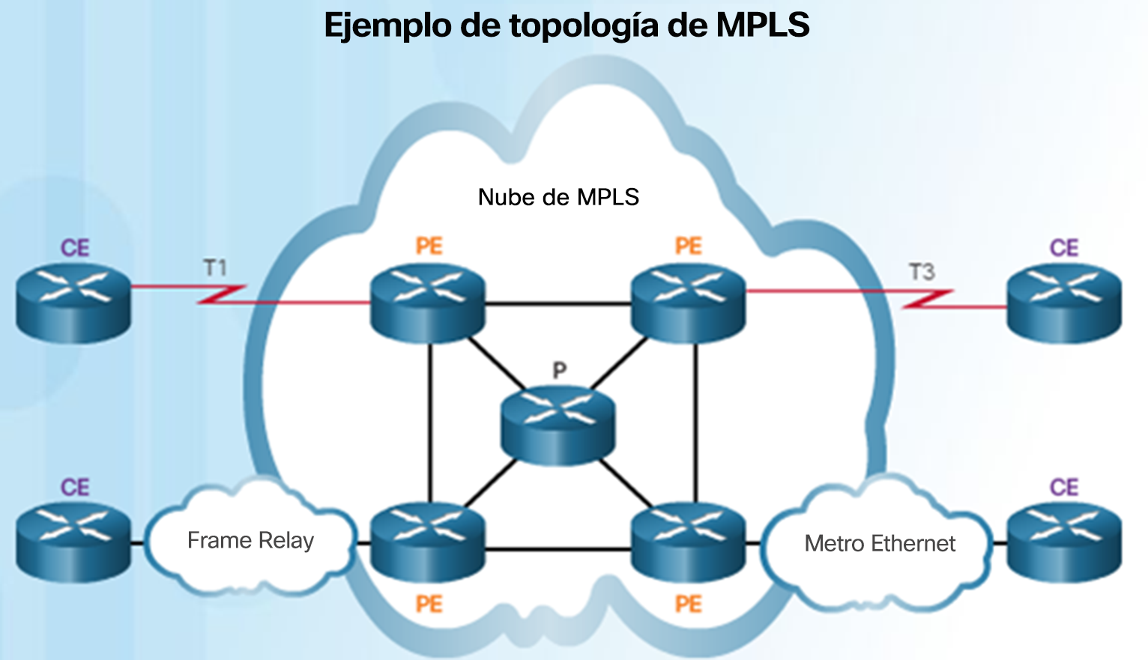
MPLS
(Multi Protocol Label Switching)
El switching por etiquetas multiprotocolo (Multiprotocol Label Switching, MPLS) es una tecnología WAN de alto rendimiento multiprotocolo que dirige los datos desde un router al siguiente.
MPLS se basa en etiquetas de ruta cortas en lugar de direcciones de red IP.
Se llama multiprotocolo porque tiene la capacidad de transportar cualquier contenido, incluido tráfico IPv4, IPv6, Ethernet, DSL, etc.
Usa etiquetas que le indican al router qué hacer con un paquete.
MPLS es principalmente una tecnología WAN de proveedor de servicios.

Slide 26
MPLS
(Multi Protocol Label Switching)
MPLS permite a las empresas formar WANs sobre la infraestructura MPLS de un proveedor de servicios.

Slide 27
MPLS
(Multi Protocol Label Switching)
Al igual que Internet, las redes MPLS de los proveedores de servicios son infraestructuras compartidas porque muchas empresas de clientes se conectan y comparten la misma infraestructura para realizar conexiones WAN.
Las etiquetas se utilizan para separar el tráfico de los diferentes clientes a medida que viaja por la infraestructura compartida y asegura de que no se mezcle el tráfico de los clientes.

Slide 28
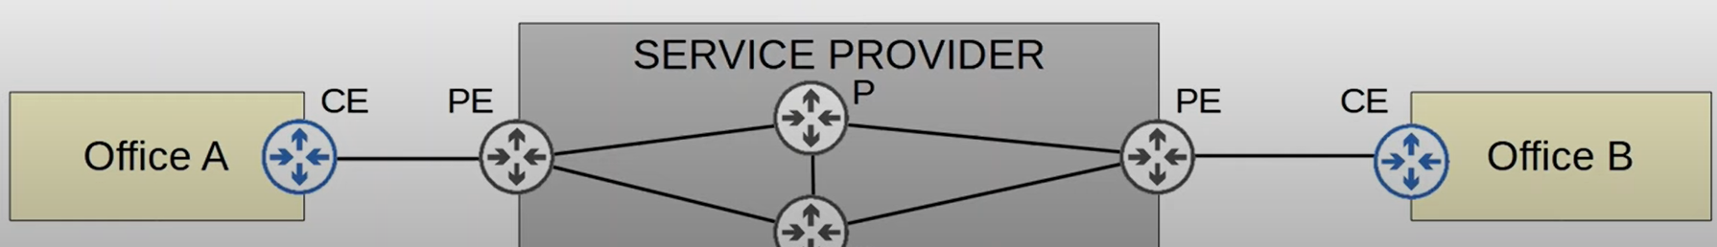
MPLS
(Multi Protocol Label Switching)
Un router MPLS puede ser:
Un router de borde de cliente (CE)
Un router de borde de proveedor (PE)
Un router de proveedor interno (P).
P

Slide 29
MPLS
(Multi Protocol Label Switching)
Cuando los ruteadores PE reciben tramas de los ruteadores CE, agregan una etiqueta a la trama.
Estas etiquetas se utilizan para tomar decisiones de reenvío dentro de la red del proveedor de servicios, no la IP de destino.
Los ruteadores CE no usan MPLS, solo lo usan los ruteadores PE y P.
P

Slide 30
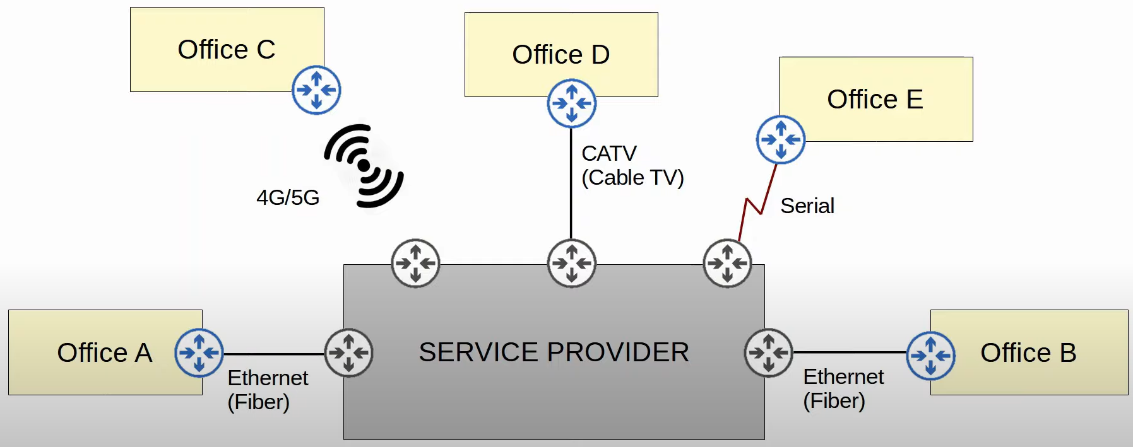
MPLS
(Multi Protocol Label Switching)
MPLS es una tecnología que se ejecuta en la red del proveedor de servicios, pero se pueden usar muchas tecnologías diferentes (muchos diferentes tipos de conexiones) para conectarse realmente a la red MPLS del proveedor de servicios para el servicio WAN.

Slide 31
MPLS
(Multi Protocol Label Switching)
En este caso, la oficina A y la oficina B se conectan a través de Ethernet de fibra óptica.
La oficina C se esté conectando al proveedor de servicios a través de 4G o 5G inalámbrico.

Slide 32
MPLS
(Multi Protocol Label Switching)
La oficina D se conecta a través de CATV, una conexión de televisión por cable que se usa para el acceso a Internet en el hogar.
La oficina E podría usar una conexión en serie, una línea arrendada para conectarse a la infraestructura MPLS del proveedor de servicios.

Slide 33
MPLS
(Multi Protocol Label Switching)
Estos sitios se conectan al proveedor de servicios con una variedad de tipos de conexión y todos podrán comunicarse entre sí a través de la infraestructura MPLS del proveedor de servicios.

Slide 34
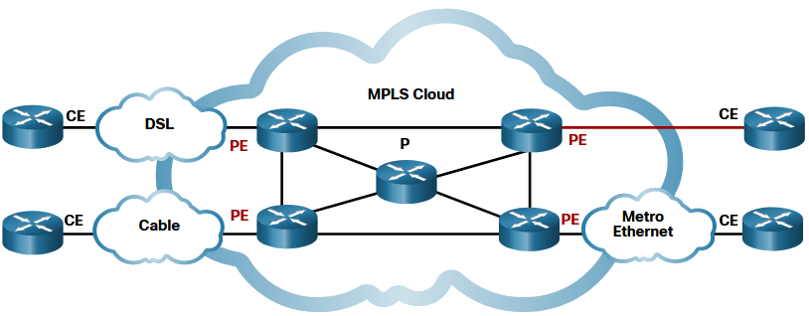
MPLS
(Multi Protocol Label Switching)
En resumen:
MPLS usa etiquetas para reenviar tráfico, no direcciones IP.
Los routers del proveedor de servicios son totalmente transparentes y actúan como un gran switch que conecta los routers CE entre sí.
Los routers MPLS también se denominan routers conmutados por etiquetas. Adjuntan etiquetas a paquetes que luego son utilizados por otros routers MPLS para reenviar tráfico.

Slide 35
Tecnologías de acceso a Internet

Slide 36
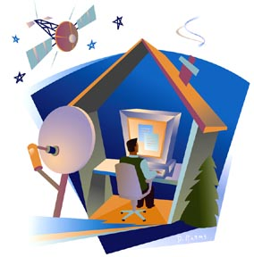
Conexiones a Internet
Hay muchas formas para que una empresa se conecte a Internet.
Por ejemplo, las tecnologías WAN privadas como las líneas arrendadas, VPNs y MPLS, se pueden utilizar para conectarse a la infraestructura de Internet de un proveedor de servicios.
Además, una empresa también puede utilizar tecnologías como CATV y DSL, que suelen utilizar los consumidores para acceder a Internet en el hogar.

Slide 37
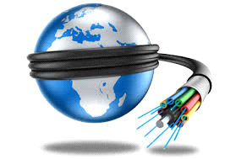
Conexiones a Internet
En estos días, tanto para el acceso a Internet empresarial como para el consumidor, las conexiones Ethernet de fibra óptica están ganando popularidad debido a las altas velocidades que brindan en largas distancias.

Slide 38

Conexiones a Internet
Tecnologías de acceso a Internet:
Digital Subscriber Line (DSL)
Cable (CATV)

Slide 39
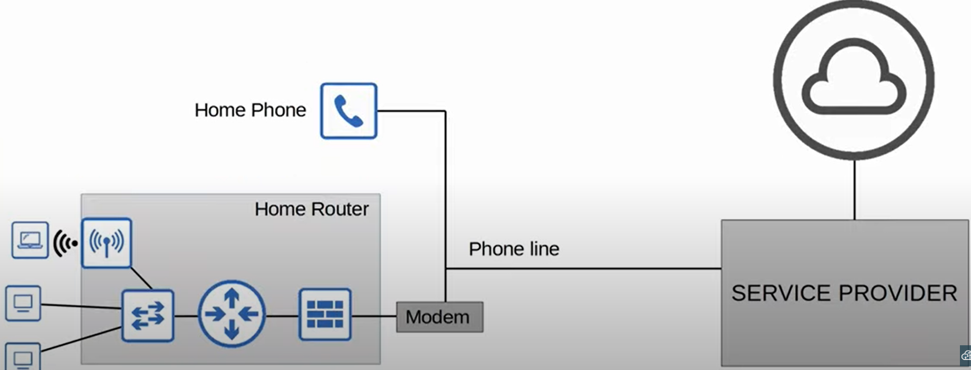
Digital Subscriber Line (DSL)
DSL proporciona conectividad a Internet a los clientes a través de líneas telefónicas y puede compartir la misma línea telefónica que ya está instalada en la mayoría de los hogares. Esto es muy conveniente tanto para el proveedor de servicios como para el cliente.

Slide 40
Digital Subscriber Line (DSL)
Aquí se requiere un dispositivo adicional que es el modem (modulador-demodulador) que convierte los datos a un formato adecuado para enviarse a través de las líneas telefónicas.
El módem puede ser un dispositivo separado, como en el diagrama, o puede estar incorporado al ruteador doméstico.
El módem conecta la red con el proveedor de servicios a través de las líneas telefónicas.

Slide 41
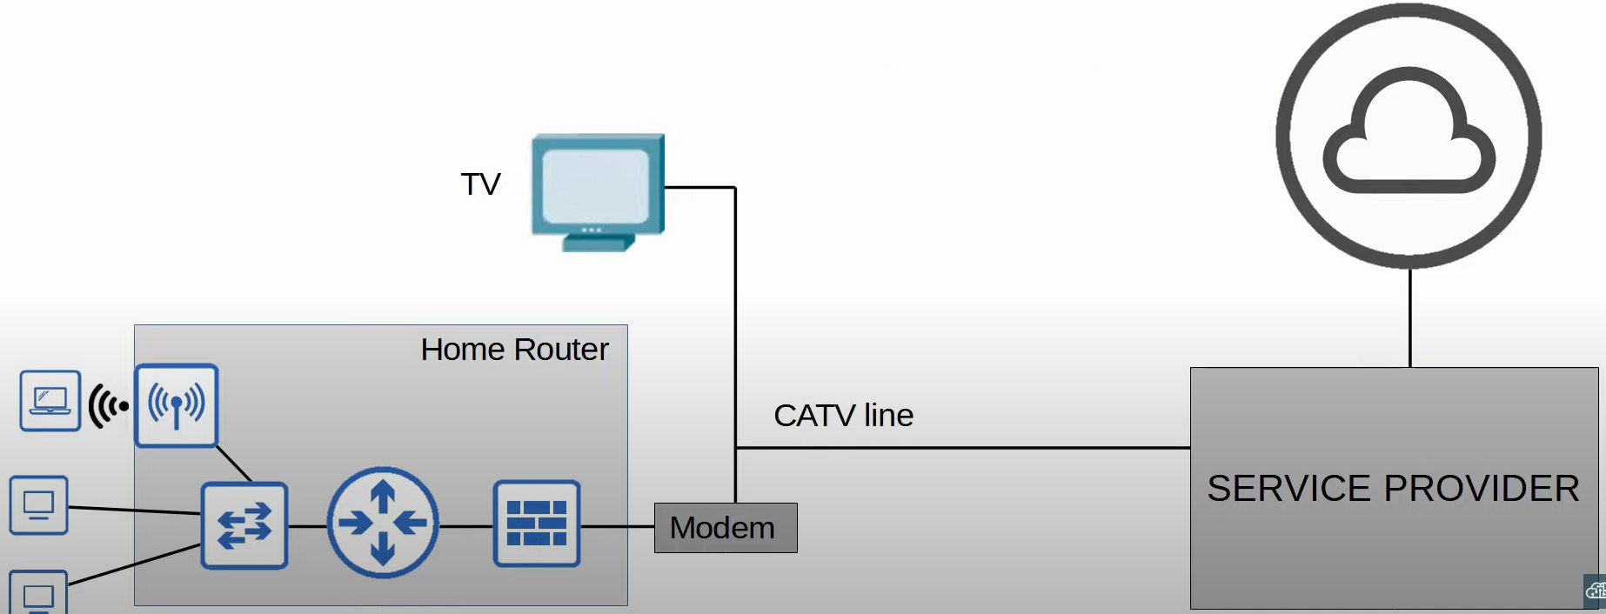
Internet por cable
Internet por cable brinda acceso a Internet a través de las mismas líneas CATV (Televisión por cable) que se utilizan para el servicio de televisión. Al igual que DSL, aprovecha las líneas ya instaladas y proporciona acceso a Internet sobre ellas.

Slide 42
Internet por cable
Al igual que DSL, se requiere un módem por cable para convertir los datos a un formato adecuado para enviarse a través de los cables CATV.
Al igual que un módem DSL, puede ser un dispositivo separado o estar integrado en el ruteador doméstico.

Slide 43
Conexiones a Internet redundantes

Slide 44
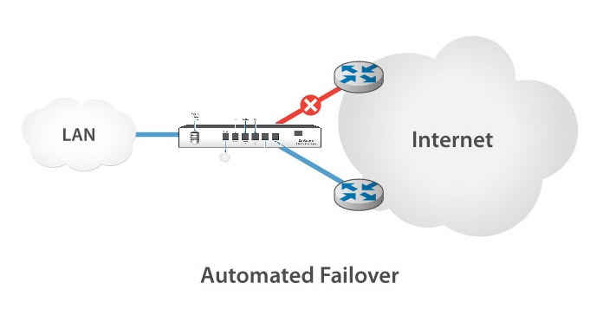
Conexiones a Internet redundantes
Para un usuario doméstico, perder la conexión a Internet no es un problema, es un poco molesto, pero no es un desastre. Sin embargo, para muchas empresas el acceso a Internet es fundamental para sus operaciones.

Slide 45
Conexiones a Internet redundantes
En una empresa, es importante tener conexiones a Internet redundantes y hay algunos términos que debemos conocer:
Single Homed
Dual Homed
Multihhomed
Dual Multihomed

Slide 46
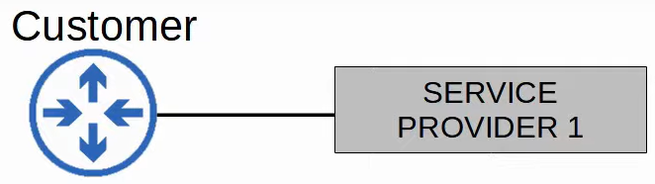
Single Homed
Conexiones a Internet redundantes
Una conexión a 1 ISP = Single Homed.
Esto es como una conexión a Internet doméstica.
Para una empresa, esto no es ideal, porque aquí no hay redundancia.

Slide 47
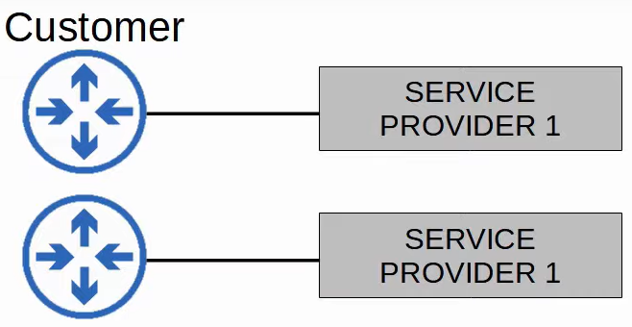
Dual Homed
Conexiones a Internet redundantes
Dos conexiones a 1 ISP = Dual Homed
Esto proporciona cierta redundancia, pero aún no es ideal.

Slide 48
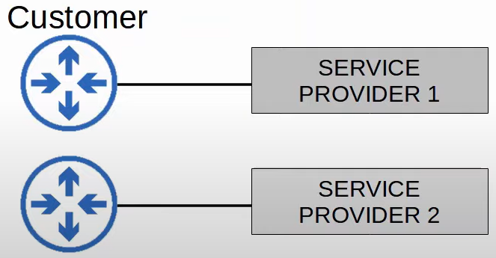
Multihomed
Una conexión a cada uno de los 2 ISPs = Multihomed
Esto mejora la redundancia porque si algo le sucede a un ISP, todavía tiene acceso a Internet a través del otro.

Slide 49
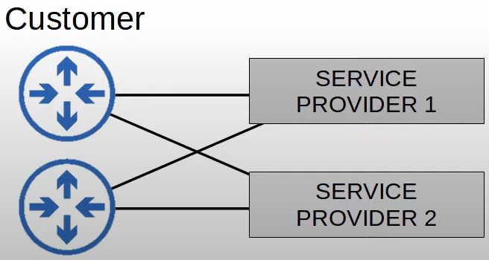
Dual Multihomed
Conexiones a Internet redundantes
Dos conexiones a cada uno de los 2 ISPs = Dual Multihomed
Esto proporciona la mayor redundancia.

